Slide 1





내길드 정보
길드정보
캐릭터
섬네일
Lv.50(GD Lv.1234) 잘생겨서피곤해요(길드장)
최종접속 123일 23시간 전
장비
구경
미출석
Lv.32 구렛나루는남겨줘
Lv.50 잘생겨서피곤해요
캐릭터
섬네일
Lv.50(GD Lv.1234) 잘생겨서피곤해요(길드장로)
최종접속 123일 23시간 전
2:17:50
장비
구경
출석
캐릭터
섬네일
Lv.50(GD Lv.1234) 잘생겨서피곤해요
최종접속 123일 23시간 전
길드랭킹
길드경험치
길드원
1,234위
123,456(15%)
35/50
출석
하기
캐릭터
섬네일
Lv.50(GD Lv.1234) 잘생겨서피곤해요
최종접속 123일 23시간 전
장비
구경
출석
<< 자유가입 >>
길드 탈퇴
길드 스킬
수호자레벨 1000 이상 가입이 가능.
매일 출석체크 하지 않으면 강제 추방됨
길드 랭킹
길드레이드 입장
길드전 입장

Slide 2


길드 공헌도
길드전 랭킹
길드전 기록
1위
캐릭터
섬네일
Lv.50(GD Lv.1234)
잘생겨서피곤해요(길드장)
길드 공헌도
1,234,567
장비
구경
길드 순위
길드전 점수
내 공헌도 점수
1,234,567위
1,234,567점
123,456점
2위
캐릭터
섬네일
Lv.50(GD Lv.1234)
잘생겨서피곤해요(길드장)
길드 공헌도
1,234,567
장비
구경
3일 15시간 후 시즌이 종료됩니다.
3위
캐릭터
섬네일
Lv.50(GD Lv.1234)
잘생겨서피곤해요(길드장)
길드 공헌도
1,234,567
장비
구경
랭킹 보상 목록
랭킹 보상 받기
반복완료 보상
3/5
보상 받기
오늘 입장 횟수
1/3
길드전 준비

Slide 3
길드 공헌도
길드전 랭킹
길드전 기록
1위
길드
마크
Lv.50구렛나루는남겨줘
길드전 점수
1,234,567
길드
구경
길드 순위
길드전 점수
내 공헌도 점수
1,234,567위
1,234,567점
123,456점
2위
길드
마크
Lv.50구렛나루는남겨줘
길드전 점수
1,234,567
길드
구경
3일 15시간 후 시즌이 종료됩니다.
3위
길드
마크
Lv.50구렛나루는남겨줘
길드전 점수
1,234,567
길드
구경
랭킹 보상 목록
랭킹 보상 받기
반복완료 보상
3/5
보상 받기
오늘 입장 횟수
1/3
길드전 준비

Slide 4


길드전 보상
길드 공헌도 보상
길드 공헌도
길드전 랭킹
길드전 기록
1등
x 1,000개
1등
x 1,000개
1위
길드
마크
Lv.50구렛나루는남겨줘
길드전 점수
1,234,567
길드
구경
길드 순위
길드전 점수
내 공헌도 점수
1,234,567위
1,234,567점
123,456점
2~10등
x 900개
2~5등
x 900개
2위
길드
마크
Lv.50구렛나루는남겨줘
11~50등
x 800개
6~10등
x 800개
길드공헌도
1,234,567
길드
구경
11~15등
3일 15시간 후 시즌이 종료됩니다.
51~100등
x 700개
x 700개
3위
길드
마크
Lv.50구렛나루는남겨줘
길드공헌도
1,234,567
길드
구경
상위 0~1%
x 600개
16~20등
랭킹 보상 목록
랭킹 보상 받기
x 600개
21~30등
반복완료 보상
상위 1~5%
x 500개
x 500개
3/5
상위 5~10%
x 400개
31~40등
x 400개
보상 받기
상위 10~20%
x 300개
41~50등
x 300개
오늘 입장 횟수
1/3
길드전 준비
확인

Slide 5


팀 구성
방어팀
길드원 등록
Lv.50
(GDLv.1234)
Lv.50
(GDLv.1234)
캐릭터
섬네일
Lv.50(GD Lv.1234)
잘생겨서피곤해요(길드장)
캐릭터
섬네일
캐릭터
섬네일
전투력
12,345
장비
구경
1팀
캐릭터
섬네일
Lv.50(GD Lv.1234)
잘생겨서피곤해요(길드장)
전투력
12,345
장비
구경
닉네임
닉네임
Lv.50
(GDLv.1234)
Lv.42
캐릭터
섬네일
캐릭터
섬네일
캐릭터
섬네일
Lv.50(GD Lv.1234)
잘생겨서피곤해요(길드장)
전투력
12,345
장비
구경
2팀
캐릭터
섬네일
Lv.50(GD Lv.1234)
잘생겨서피곤해요(길드장)
전투력
12,345
장비
구경
닉네임
닉네임
Lv.50
(GDLv.1234)
캐릭터
섬네일
3팀
닉네임
게임 시작
자동 구성

Slide 6
팀 구성
방어팀
길드원 등록
Lv.50
(GDLv.1234)
Lv.50
(GDLv.1234)
캐릭터
섬네일
Lv.50(GD Lv.1234)
잘생겨서피곤해요(길드장)
캐릭터
섬네일
캐릭터
섬네일
전투력
12,345
장비
구경
1팀
캐릭터
섬네일
Lv.50(GD Lv.1234)
잘생겨서피곤해요(길드장)
전투력
12,345
장비
구경
닉네임
닉네임
Lv.50
(GDLv.1234)
Lv.42
캐릭터
섬네일
캐릭터
섬네일
캐릭터
섬네일
Lv.50(GD Lv.1234)
잘생겨서피곤해요(길드장)
전투력
12,345
장비
구경
2팀
캐릭터
섬네일
Lv.50(GD Lv.1234)
잘생겨서피곤해요(길드장)
전투력
12,345
장비
구경
닉네임
닉네임
Lv.50
(GDLv.1234)
캐릭터
섬네일
3팀
닉네임
게임 시작
자동 구성
저장하기

Slide 7
팀 구성
방어팀
길드원 등록
Lv.50
(GDLv.1234)
Lv.50
(GDLv.1234)
캐릭터
섬네일
Lv.50(GD Lv.1234)
잘생겨서피곤해요(길드장)
캐릭터
섬네일
캐릭터
섬네일
전투력
12,345
장비
구경
1팀
알림
캐릭터
섬네일
Lv.50(GD Lv.1234)
잘생겨서피곤해요(길드장)
전투력
12,345
장비
구경
닉네임
닉네임
방어팀 변경 내용을 저장하시겠습니까?
Lv.50
(GDLv.1234)
Lv.42
캐릭터
섬네일
캐릭터
섬네일
캐릭터
섬네일
Lv.50(GD Lv.1234)
잘생겨서피곤해요(길드장)
전투력
12,345
장비
구경
2팀
캐릭터
섬네일
Lv.50(GD Lv.1234)
잘생겨서피곤해요(길드장)
전투력
12,345
장비
구경
닉네임
취소
저장하기
닉네임
Lv.50
(GDLv.1234)
캐릭터
섬네일
3팀
닉네임
게임 시작
자동 구성
저장하기

Slide 8

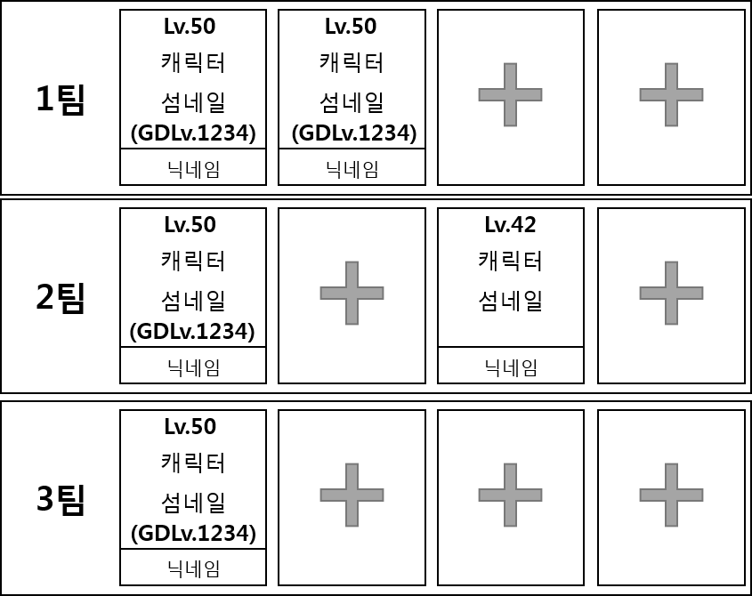

LV.50
구렛나루는남겨줘
vs
LV.32
잘생겨서피곤해요
Loading…

Slide 9
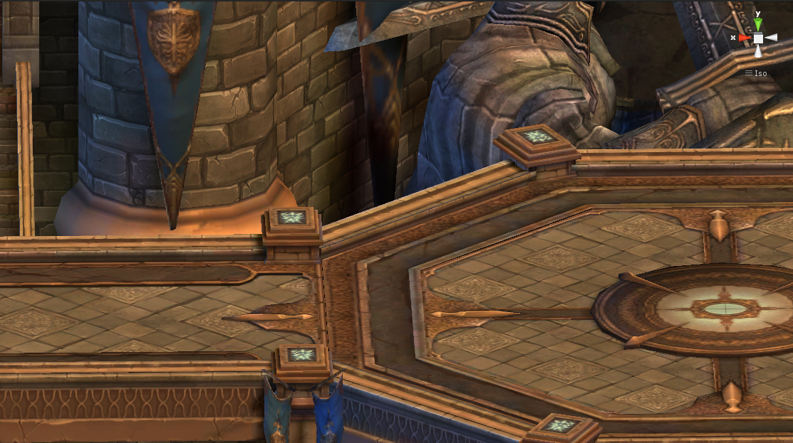
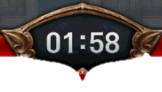
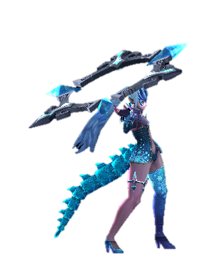
LV.50
구렛나루는남겨줘
LV.32
잘생겨서피곤해요
3

Slide 10
LV.50
구렛나루는남겨줘
LV.32
잘생겨서피곤해요
Win

Slide 11

LV.50
구렛나루는남겨줘
LV.32
잘생겨서피곤해요
3

Slide 12
LV.50
구렛나루는남겨줘
LV.32
잘생겨서피곤해요
Defeat

Slide 13
LV.50
구렛나루는남겨줘
LV.32
잘생겨서피곤해요
3

Slide 14
LV.50
구렛나루는남겨줘
LV.32
잘생겨서피곤해요
Win

Slide 15


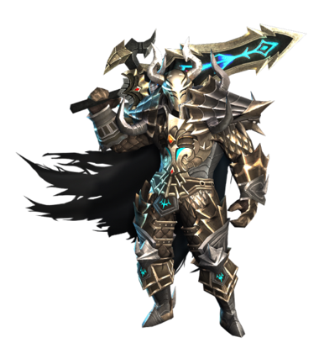


Victory
루렛나루는남겨줘
16연승
길드전 점수
공헌도 점수
123,456(+173)
12,345(+10)
마을가기
다시하기

Slide 16
Defeat
루렛나루는남겨줘
16연승
길드전 점수
공헌도 점수
123,456(+17)
12,345(+2)
마을가기
다시하기

